Slide 1
Kiến thức cốt lõi về Dart
ThS. Nguyễn Hoàng Anh

Slide 2
Nội dung chính
Cấu trúc chương trình
Kiểu dữ liệu
Biến và quản lý bộ nhớ
Các tập hợp (Collections)
Luồng điều khiển (Control Flow)
Lập trình hướng đối tượng (OOP)
An toàn con trỏ rỗng (Null Safety)
Lập trình bất đồng bộ (Async)

Slide 3
Dart là gì?
Khái niệm
Dart là ngôn ngữ lập trình tối ưu cho client, dựa trên lớp (class-based) do Google phát triển.
Các điểm chính
Được thiết kế chuyên biệt cho các framework UI (Flutter)
Đa nền tảng: ứng dụng di động (iOS/Android), web và máy tính bàn (desktop)
Phát triển nhanh chóng: cơ chế biên dịch JIT
Hiệu năng tối ưu khi phát hành: cơ chế biên dịch AOT
Mô hình lập trình bất đồng bộ hiện đại (Futures, async/await, Streams)
Ghi chú: So sánh mối liên hệ giữa Dart, JavaScript và Kotlin để sinh viên dễ hình dung.

Slide 4
Cấu trúc chương trình
Mọi chương trình Dart đều bắt đầu chạy từ hàm main().
Hàm print() dùng để xuất một dòng dữ liệu ra màn hình console.
void main() {
print("Hello Dart");
}
🡪 Hello Dart
Notes:
Use DartPad to run; stress semicolons and entry point.

Slide 5
Các kiểu dữ liệu
Kiểu dữ liệu | Mô tả
Numbers | int (số nguyên), double (số thực)
String | Chuỗi ký tự đặt trong dấu ngoặc đơn hoặc ngoặc kép
bool | Giá trị kiểu luận lý: true hoặc false
List | Tập hợp các phần tử có thứ tự
Set | Tập hợp các phần tử duy nhất (không trùng lặp) và không thứ tự
Map | Các cặp Khóa – Giá trị (key–value)
null | Đại diện cho sự vắng mặt của giá trị
Object | Lớp cơ sở (base class) cho tất cả đối tượng trong Dart
enum | Danh sách cố định các giá trị hằng số
Iterable | Kiểu tập hợp trừu tượng sử dụng trong vòng lặp
Never | Dành cho các hàm không bao giờ trả về (luôn ném ra lỗi)
Dynamic | Có thể chứa bất kỳ kiểu dữ liệu nào; xác định tại runtime
Void | Biểu thị hàm không có giá trị trả về

Slide 6
Cơ bản về các kiểu dữ liệu
Các kiểu dữ liệu cốt lõi: int, double, String, bool, List, Set, Map
Định kiểu chặt chẽ (Strong typing) với Generics (List<int>, Map<String, int>)
int age = 20;
double gpa = 3.75;
String Branch = "Học Viện Ngân Hàng Hà Nội ";
bool pass = true;

Slide 7
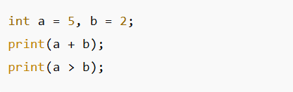
Các toán tử trong Dart
Khái niệm
Toán tử cho phép thực hiện các phép tính số học, so sánh và logic.
Chi tiết các toán tử
Số học: + - * / %
So sánh: > < >= <= ==
Logic: && || !

Slide 8
Khai báo biến & Khái niệm bộ nhớ
var = tự suy luận kiểu dữ liệu, dynamic = xác định kiểu tại thời điểm thực thi (runtime).
final = hằng số runtime (chỉ được gán giá trị duy nhất một lần).
const = hằng số biên dịch (compile-time constant).
var name = "Học viện Ngân Hàng";
final year = 2026;
const pi = 3.14159;
dynamic x = 10; x = "Hello";
Notes:
Ask students to explain: when to choose final vs const.

Slide 9
Chuỗi ký tự & Nội suy chuỗi
Sử dụng $tên_biến hoặc ${biểu_thức} để chèn (nội suy) giá trị vào bên trong chuỗi.
String name = "Học viên Ngân Hàng";
print("Hello $name");
print("Length: ${name.length}");
Hello Học viện Ngân Hàng
Length: 16
Notes:
Remind: string methods like .length, .toUpperCase().

Slide 10
Các tập hợp (List, Set, Map)
List: có thứ tự • Set: không trùng lặp • Map: cặp khóa – giá trị
Kết quả in Set s: {1,2,3}
Nam
List<int> nums = [1,2,3];
Set<int> s = {1,2,2,3};
var user = {"id":1, "name":"Nam"};
print(user["name"]);
Notes:
Explain set uniqueness; discuss map access & missing keys.

Slide 11
Luồng điều khiển: if / else - switch
If/else: Rẽ nhánh điều kiện với các biểu thức logic (boolean).
Switch: Dễ đọc và rõ ràng hơn so với nhiều câu lệnh if-else khi xử lý các giá trị rời rạc.
var day = "Mon";
switch(day) {
case "Mon": print("Start"); break;
default: print("Other");
}
int score = 80;
if(score >= 50) print("Pass");
else print("Fail");

Slide 12
Các vòng lặp: for-in & forEach
Vòng lặp đếm truyền thống (Classic counted loop)
for-in: Lặp qua từng phần tử tập hợp • forEach: Duyệt lặp theo phong cách hàm (functional style)
for(int i=0; i<3; i++) {
print(i);
}
for(var x in [1,2,3]) print(x);
[1,2,3].forEach((e)=>print(e));
Notes:
1
2
3
1
2
3

Slide 13
Hàm: Cơ bản & Cú pháp mũi tên
(Arrow Syntax)
Khai báo tham số và kiểu dữ liệu trả về rõ ràng.
Cú pháp rút gọn (=>) cho các hàm chỉ chứa một biểu thức duy nhất.
int add(int a,int b){
return a+b;
}
print(add(2,3));
int add(int a,int b)=>a+b;
print(add(2,3));
Notes:
5

Slide 14
Hàm — Tham số tùy chọn & Tham số định danh
Sử dụng cặp ngoặc {} cho tham số định danh tùy chọn; có thể thiết lập giá trị mặc định.
Kết quả: Guest
void greet({String name = "Guest"}) { print(name); }
greet(); // Guest
greet(name: "Minh"); // Minh

Slide 15
Giới thiệu Lập trình hướng đối tượng (OOP)
Khái niệm
Dart hỗ trợ đầy đủ các nguyên lý của lập trình hướng đối tượng (OOP)
Các khái niệm chính
Lớp / Đối tượng (Class / Object)
Hàm khởi tạo (Constructor)
Tính kế thừa (Inheritance)
Tính đa hình (Polymorphism)
Ghi đè phương thức (Method Override)
Ghi chú
OOP là nền tảng cốt lõi để xây dựng cây giao diện Widget trong Flutter.

Slide 16
Lớp (Classes) & Đối tượng (Objects)
Class định nghĩa khuôn mẫu/cấu trúc; Object là một thể hiện (instance) cụ thể.
In ra: Started: Toyota
class Car {
String brand;
Car(this.brand);
void start(){ print("Started: $brand"); }
}
var c = Car("Toyota");
c.start();

Slide 17
Hàm khởi tạo (Constructors)
Mặc định & Định danh
Các hàm khởi tạo dạng mặc định (default), định danh (named), và chuyển hướng (redirecting).
class Point {
int x,y;
Point(this.x,this.y);
Point.origin(): x=0, y=0;
}
var p = Point.origin();

Slide 18
Kế thừa (Inheritance) & Ghi đè (Override)
Dùng từ khóa extends để kế thừa và annotation @override để thay đổi hành vi của phương thức lớp cha.
class Animal {
void sound() => print("Some");
}
class Dog extends Animal {
@override
void sound() => print("Woof");
}
Dog()..sound();

Slide 19
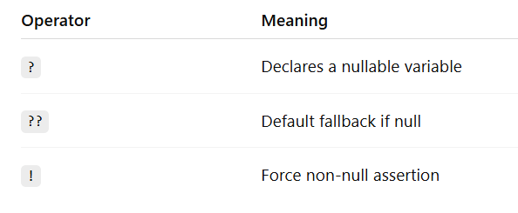
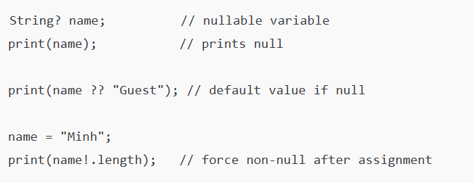
An toàn con trỏ rỗng (Null Safety)
— Các toán tử ?, ??, !
Dart bắt buộc kiểm tra An toàn con trỏ rỗng (Null Safety) từ thời điểm biên dịch để ngăn ngừa các lỗi tham chiếu null (Null Pointer Exceptions).
Ví dụ minh họa:
Notes:
null
Guest
4

Slide 20
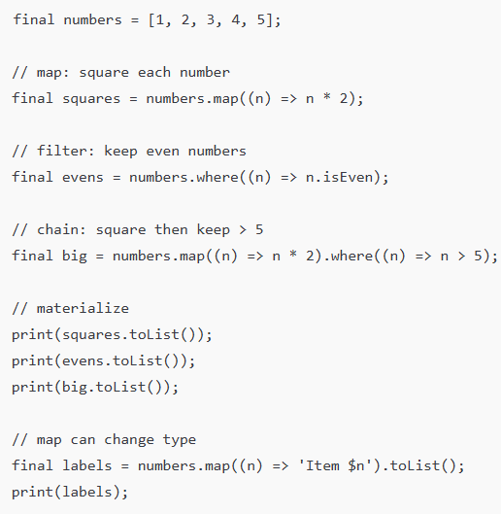
Các tập hợp — Thao tác map & filter (where)
Khái niệm: Các thao tác lập trình chức năng trên đối tượng lặp Iterable (ví dụ: map, where)
map: biến đổi từng phần tử → tạo ra Iterable mới
where (filter): lọc giữ lại các phần tử thỏa mãn điều kiện
Thường được kết nối chuỗi (chained); thực thi dạng lazy cho đến khi thu hoạch (như toList, forEach)
Giải thích thêm:
Áp dụng trên mọi đối tượng Iterable<T> (như List, Set)
map giữ nguyên số lượng phần tử, biến đổi kiểu dữ liệu
where giữ nguyên kiểu dữ liệu phần tử, có thể thay đổi số lượng phần tử
Sử dụng toList() hoặc toSet() để khởi tạo dữ liệu kết quả cụ thể
Notes:
[2, 4, 6, 8, 10]
[2, 4]
[6, 8, 10]
[Item 1, Item 2, Item 3, Item 4, Item 5]

Slide 21
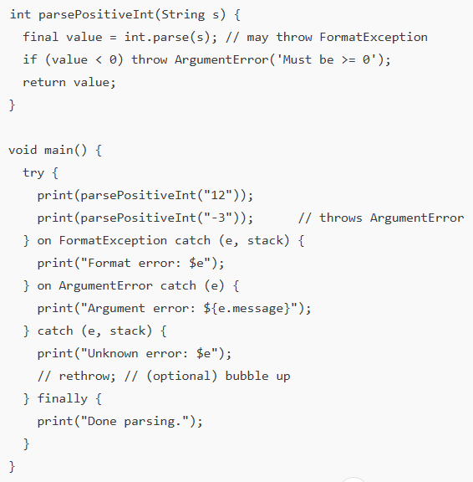
Xử lý ngoại lệ — try/catch/finally
Khái niệm: Xử lý các ngoại lệ lúc thực thi (runtime) để tránh ứng dụng bị dừng đột ngột (crash).
try: chứa khối lệnh có nguy cơ phát sinh lỗi
catch / on: bắt và xử lý các loại ngoại lệ
finally: khối lệnh luôn được thực thi (thường dùng dọn dẹp tài nguyên)
rethrow: phát lại ngoại lệ sau khi ghi nhận log
Chi tiết:
Sử dụng on SpecificException để bắt đích danh loại ngoại lệ cụ thể
Cú pháp catch (e, s) giúp bắt cả đối tượng lỗi e và vết ngăn xếp stack trace s
Khuyên dùng: ném ngoại lệ tự định nghĩa (custom exception) cho các lỗi nghiệp vụ
Ví dụ minh họa:
Notes:
12
Argument error: Must be >= 0
Done parsing.

Slide 22
Lập trình bất đồng bộ: Future & async/await
Async đánh dấu một hàm bất đồng bộ; await tạm dừng cho đến khi Future hoàn thành.
Future<String> fetch() async {
await Future.delayed(Duration(seconds:1));
return "Done";
}
void main() async {
print(await fetch());
}
Notes:
Discuss event loop and microtasks briefly.

Slide 23
Streams — Dòng dữ liệu phản ứng (Reactive Data)
Khái niệm:
Một Stream phát ra một chuỗi các giá trị bất đồng bộ theo thời gian.
Single-subscription (mặc định): một listener, tiêu thụ tuần tự.
Broadcast: nhiều listener, chia sẻ các sự kiện.
Giải thích:
Đăng ký bằng listen, hủy bằng subscription.cancel().
Biến đổi bằng map / where / take / debounce (từ package).
Tiêu thụ bằng await for bên trong các hàm async.
// Ví dụ 1: periodic stream (single-subscription)
final stream = Stream.periodic(const Duration(milliseconds: 400), (i) => i)
.take(5); // 0..4 sau đó hoàn thành
stream.listen(
(value) => print('Value: $value'),
onDone: () => print('Done'),
);
// Ví dụ 2: transform & filter (biến đổi & lọc)
final evens = stream.where((n) => n.isEven).map((n) => n * 10);
evens.listen((v) => print('Even*10: $v'));

Slide 24
Tổng kết bài học - Danh sách sinh viên
Yêu cầu: Tạo lớp Student, lưu trữ trong List, in ra, sau đó thêm độ trễ bất đồng bộ để mô phỏng quá trình tải.
class Student { String name; Student(this.name);}
void main() async {
var list = [Student("An"), Student("Binh")];
await Future.delayed(Duration(seconds:1));
list.forEach((s)=>print(s.name));
}
Notes:
An
Binh

Slide 25
Bài tập thực hành
Các nội dung đã học:
Cấu trúc chương trình Dart
Kiểu dữ liệu và Biến (Variables)
Collections
Cấu trúc điều khiển (Control flow)
Hàm (Functions)
Lập trình hướng đối tượng (OOP)
An toàn Null (Null safety)
Lập trình bất đồng bộ (Async programming) & Streams
Notes:
Common Pitfalls: Forgetting semicolons , Ignoring null-safety warnings, Mixing sync/async incorrectly
Prefer final over var when possible, Type your variables, Handle nulls with ??, Use async/await instead of callbacks

Slide 26
Hỏi & Đáp / Tài liệu tham khảo
Mastering Flutter (2025), Chương 2
docs.flutter.dev
dart.dev/tools/dartpad

